Slide 1
Міні-проєкт Охайне житло урок трудового навчання 6 клас Вчитель: Андрєєва Ж.В.

Slide 2


Slide 3


Slide 4
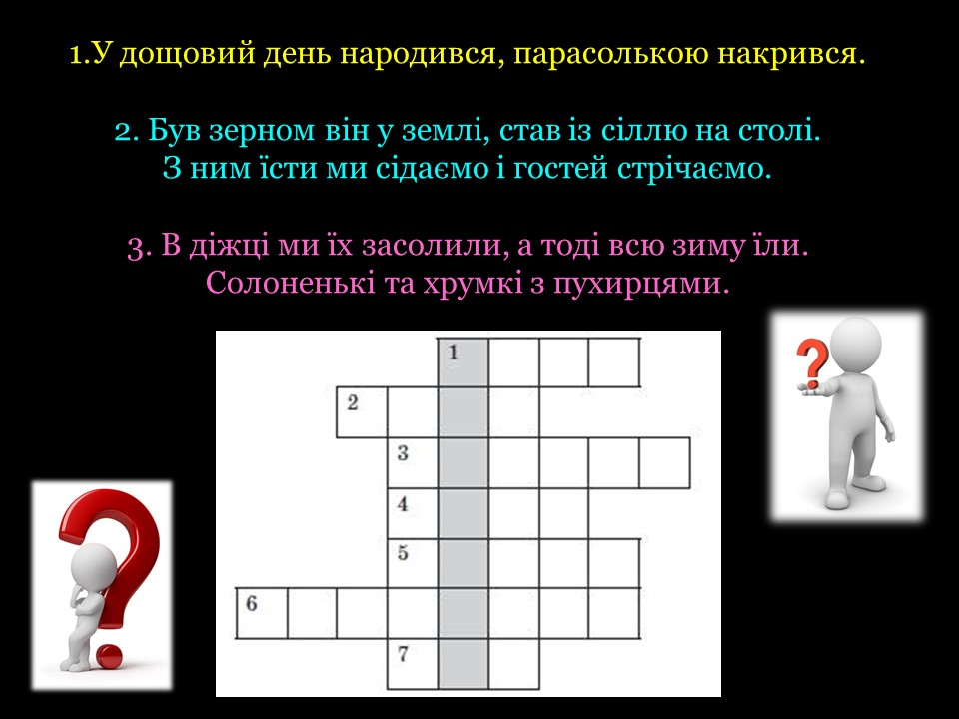

Slide 5
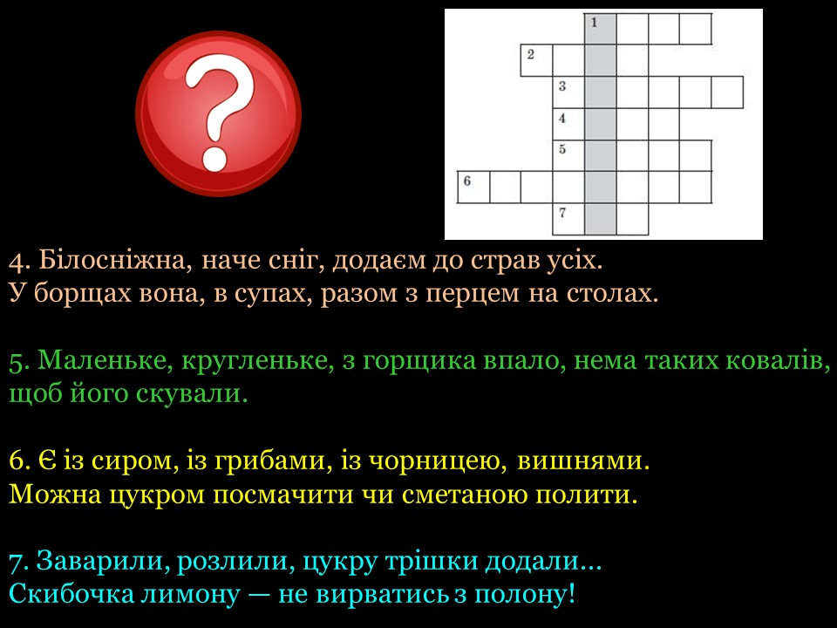

Slide 6
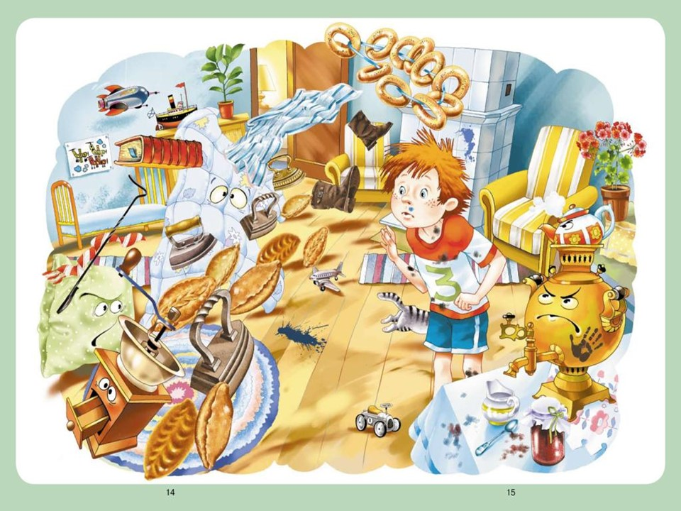

Slide 7


Slide 8


Slide 9
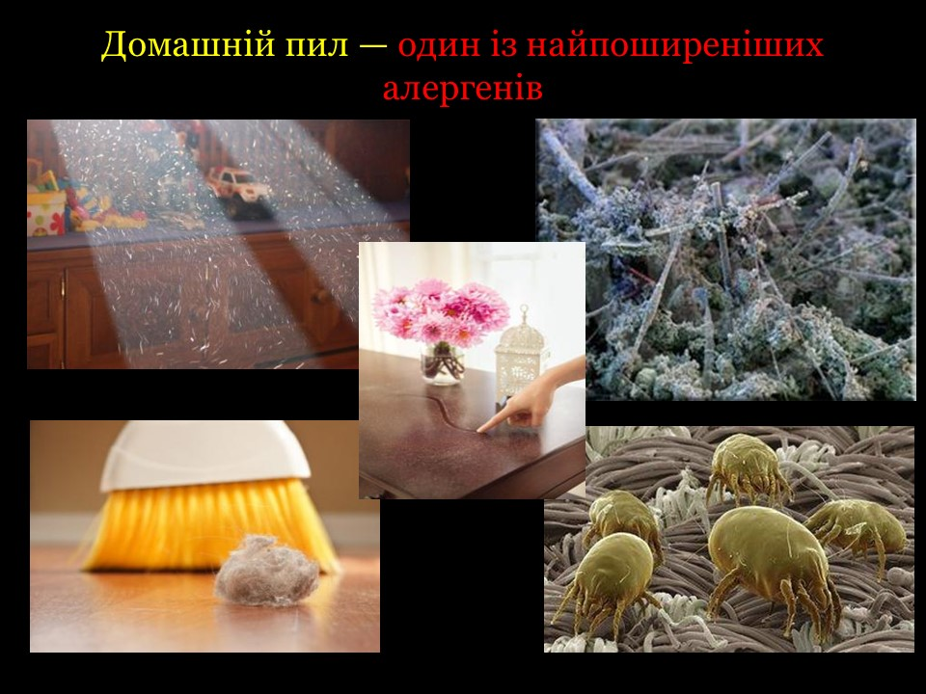

Slide 10


Slide 11


Slide 12


Slide 13
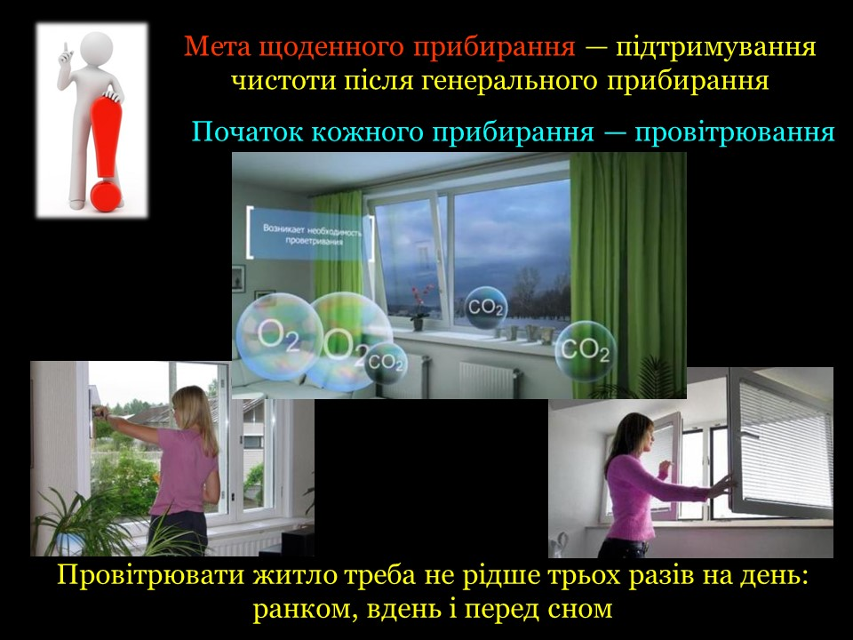

Slide 14


Slide 15
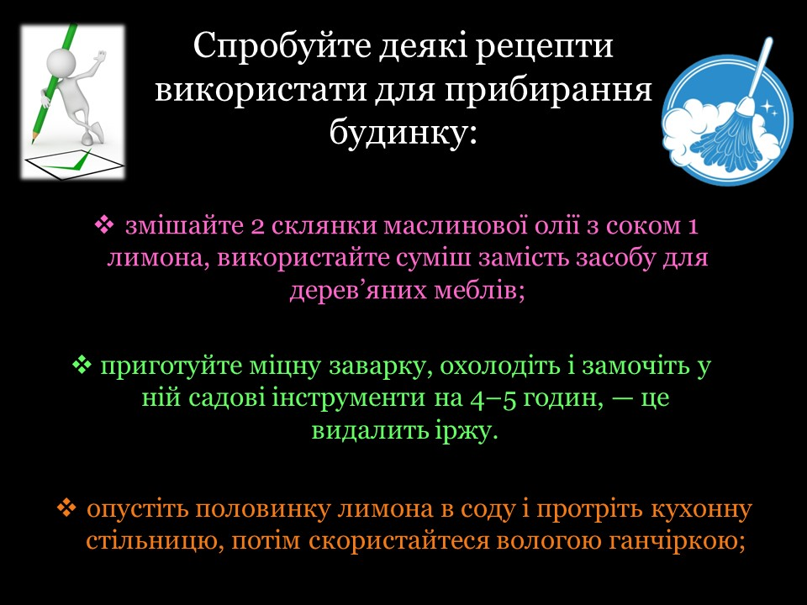

Slide 16


Slide 17


Slide 18
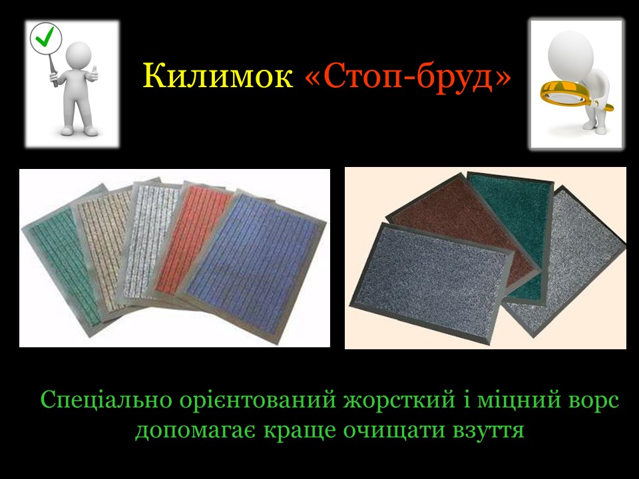

Slide 19
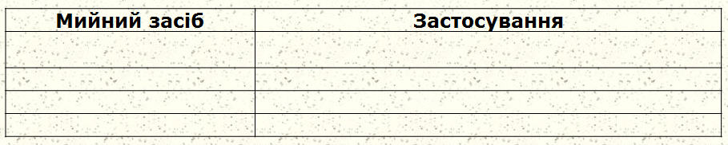
Послідовність виконання міні-проекту «Охайне житло»
Визначте параметри свого житла (скільки м2 має житло, кількість кімнат, додаткові приміщення, балкон тощо).
Визначте стан охайності житла.
Пригадайте, як часто виконується генеральне прибирання житла.
Подумайте, щоб вам хотілось змінити у вашій оселі.
Складіть план заходів з організації охайного житла
- Визнач, які мийні засоби підійдуть для прибирання приміщення.
- Зроби аналіз мийних засобів для догляду за різними видами поверхонь, заповнивши таблицю:

Slide 20
Зворотній зв’язок:
Human
е-mail zhannaandreeva95@ukr.net
Viber: 0984971546

